Slide 1

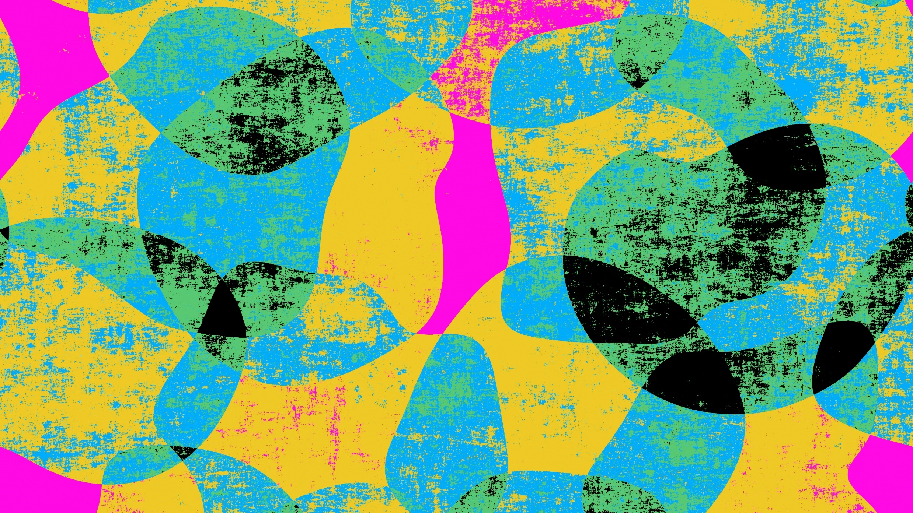
Ciclo Celular
Interfase, Mitose e Meiose

Slide 2
Introdução
Para se dividir, uma célula deve completar várias tarefas importantes:
ela precisa crescer,
copiar seu material genético (DNA) e
dividir-se fisicamente em duas células-filhas.

Slide 3
Interfase
Fase G1: a célula fisicamente cresce, copia suas organelas, e fabrica os components moleculares.
Fase S: a célula Sintetiza um DNA novo e duplica os centrossomos (uma organela responsável pela forma cellular, citoesqueleto).
Fase G2: cresce um pouco mais, produz mais proteínas e organiza as organelas para a duplicação.

Slide 4
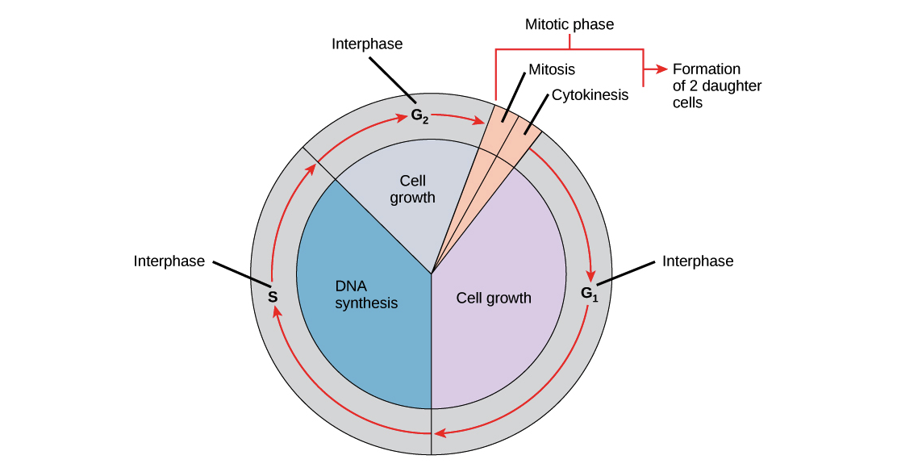

Slide 5
Mitose
Prófase: Cromossomos se condensam, nucléolo é destruído, fuso mitótico se forma, carioteca destruída.
Metáfase: Todos cromossomos alinhados no centro da célula, microtúbulos se ligam aos centrômeros.

Slide 6
Mitose
Anáfase: Centrômeros se quebram, microtúbulos puxam os cromossomos, célula se alonga.
Telófase: Cromossomos se afrouxam, nucléolo é construído, fuso mitótico se desfaz, carioteca construída.

Slide 7
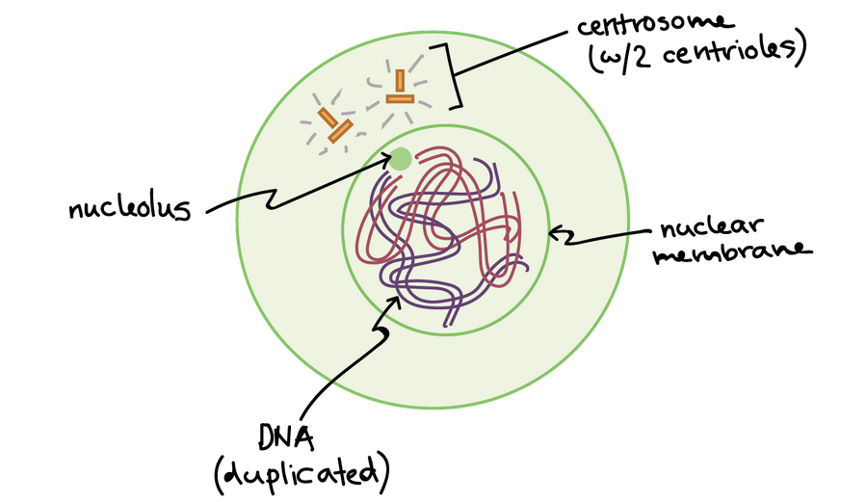
Fim da G2

Slide 8
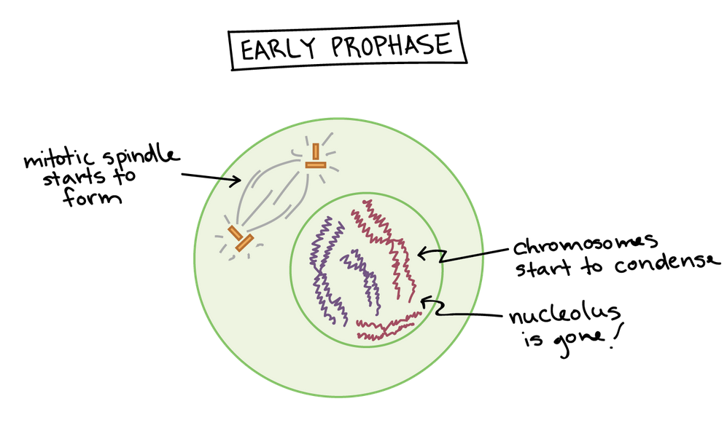
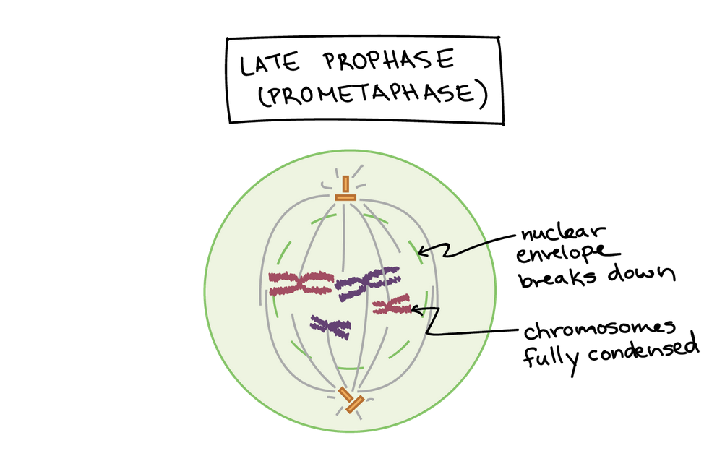
Prófase

Slide 9
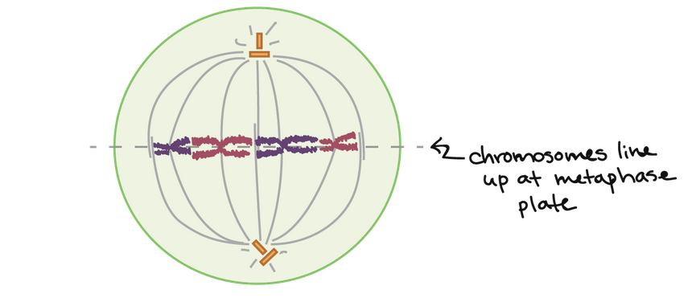
Metáfase

Slide 10
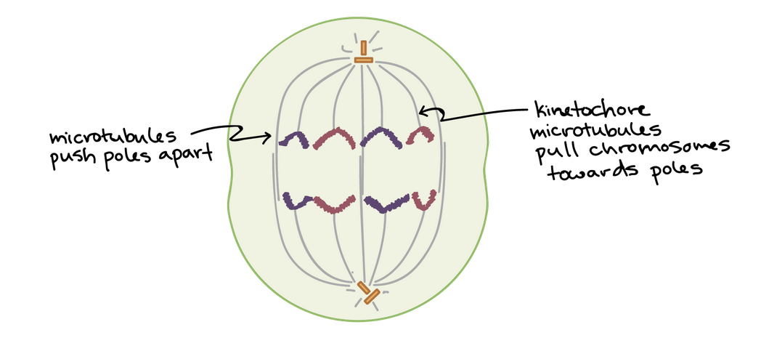
Anáfase

Slide 11
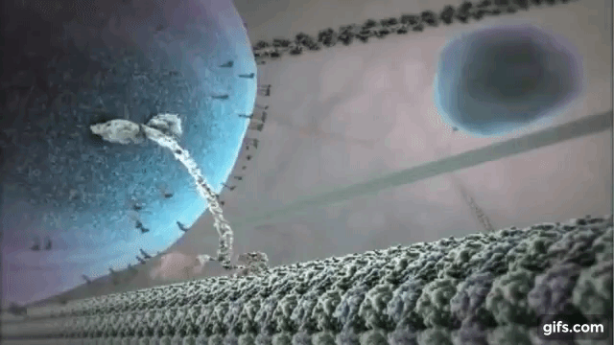

Slide 12
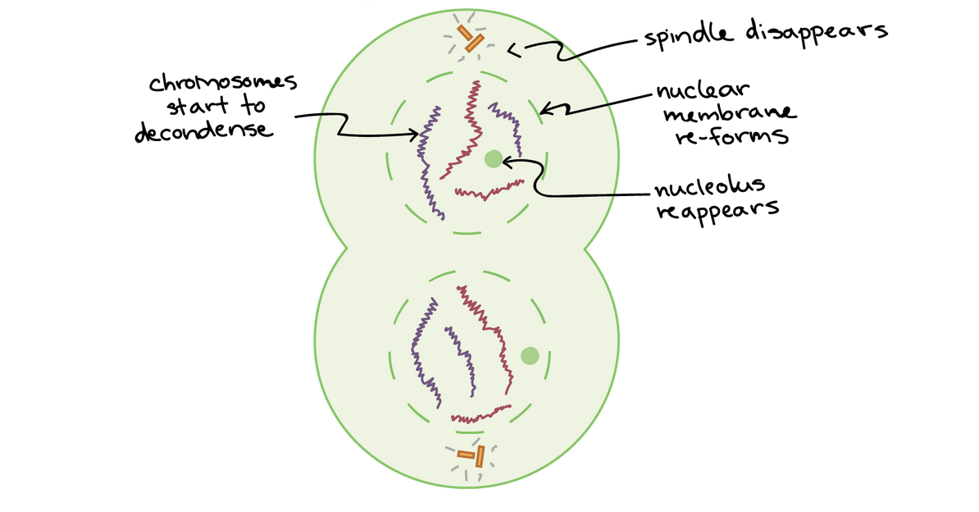
Telófase

Slide 13
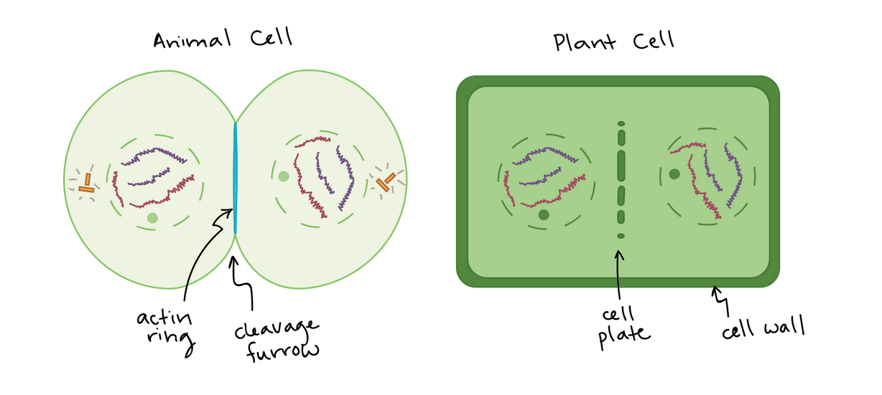
Citocinese

Slide 14
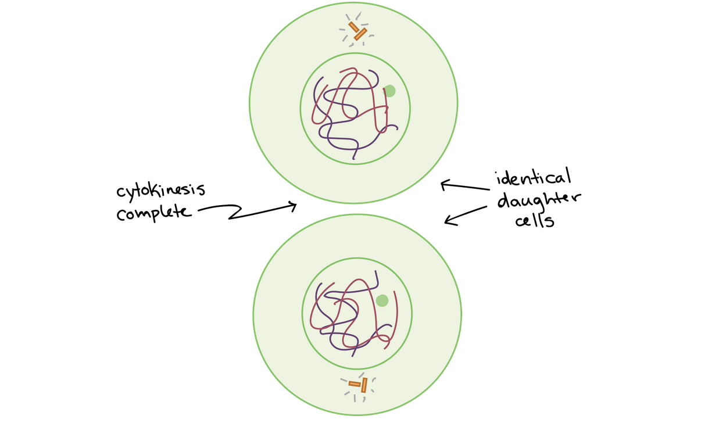
Começo da G1

Slide 15
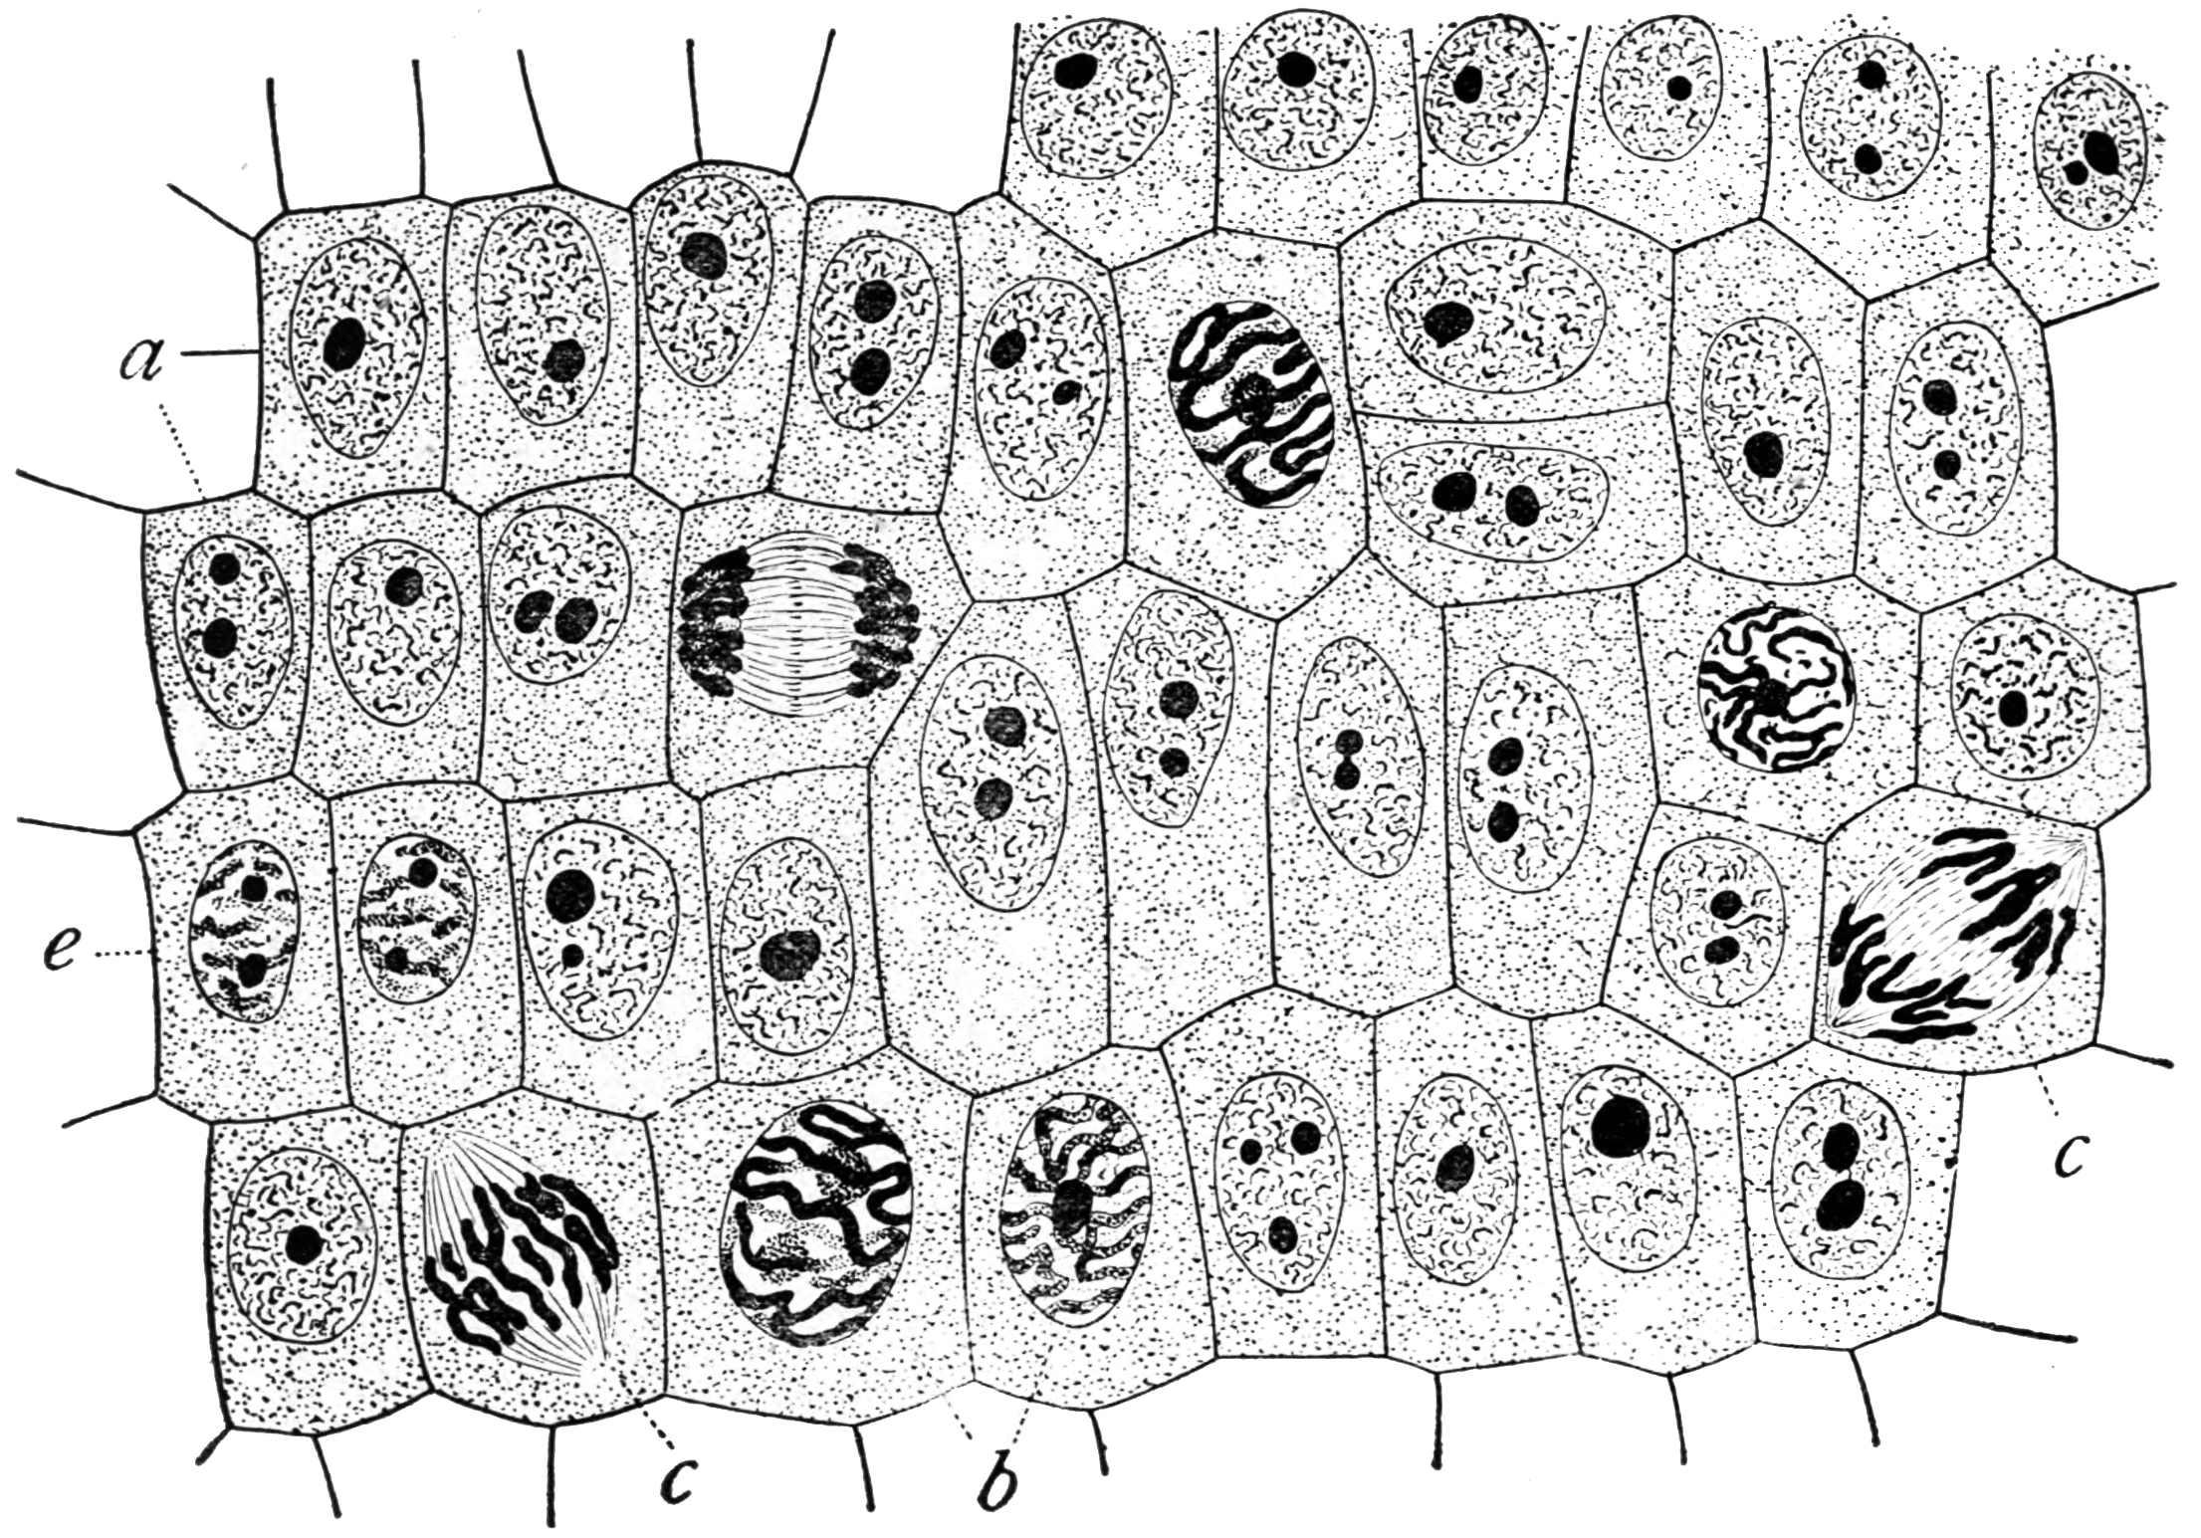

Slide 16
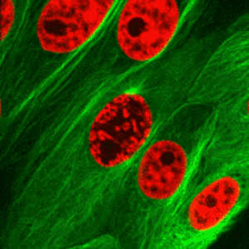
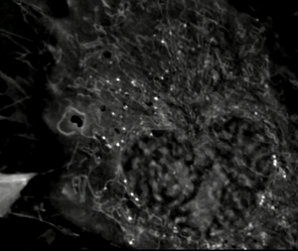

Slide 17
Meiose I
Seu objetivo é fazer células filhas com exatamente metade dos cromossomos da célula inicial.
Ou seja, produção de gametas - as células sexuais, ou espermatozoides e óvulos.
Leva uma célula diploide - com dois conjuntos de cromossomos (2n) - a células haploides - com apenas um conjunto de cromossomos (n).

Slide 18
Prófase I
Igual a prófase, com um ponto a mais:
Além dos cromossomos duplicarem, eles também pareiam (cromátides irmãs).
Durante esse pareamento as pontas dos cromossomos podem se cruzar e misturaras cromátides irmãs (crossing-over).

Slide 19
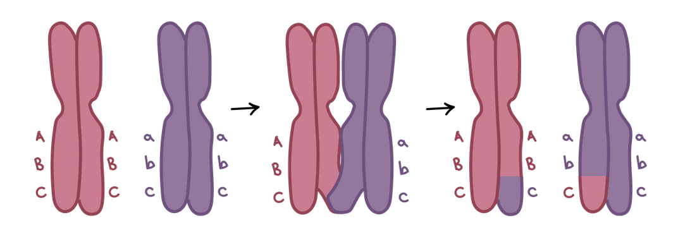
Crossing-over

Slide 20
Metáfase I
Igual a metáfase, com um ponto a mais:
Os pares de homólogos - não cromossomos individuais - se alinham para a separação.
A orientação de cada par é aleatória, por isso uma célula pode ter um alelo diferente da outra (lei da separação do Mendel).

Slide 21
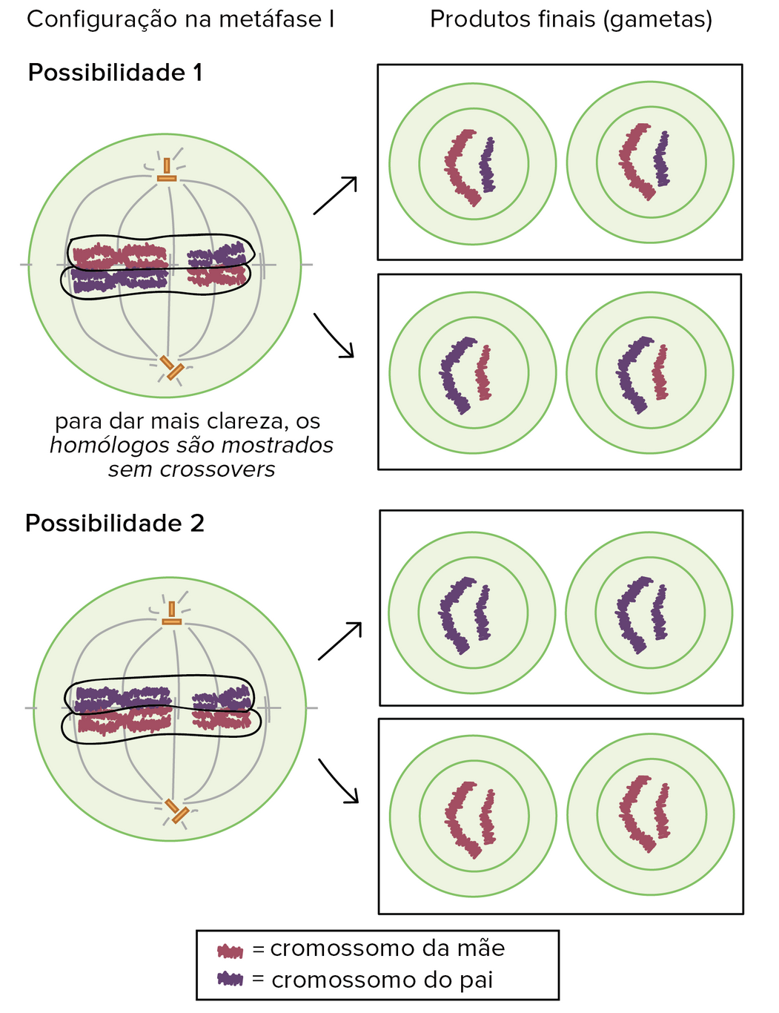

Slide 22
Anáfase I e Telófase I
Possuem diferenças sutis, não entraremos em detalhes.

Slide 23
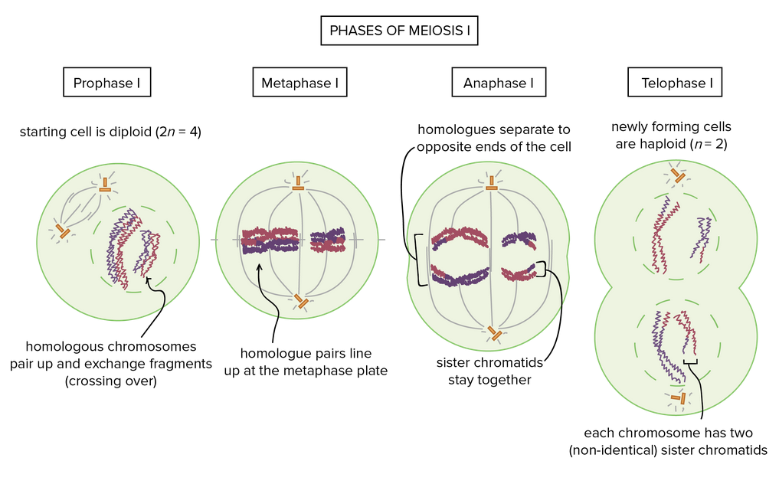

Slide 24
Meiose II
As células passam da meiose I para a meiose II sem copiar o seu DNA.
A meiose II é um processo mais curto e mais simples do que a meiose I.
Pense na meiose II como a "mitose das células haploides“.

Slide 25
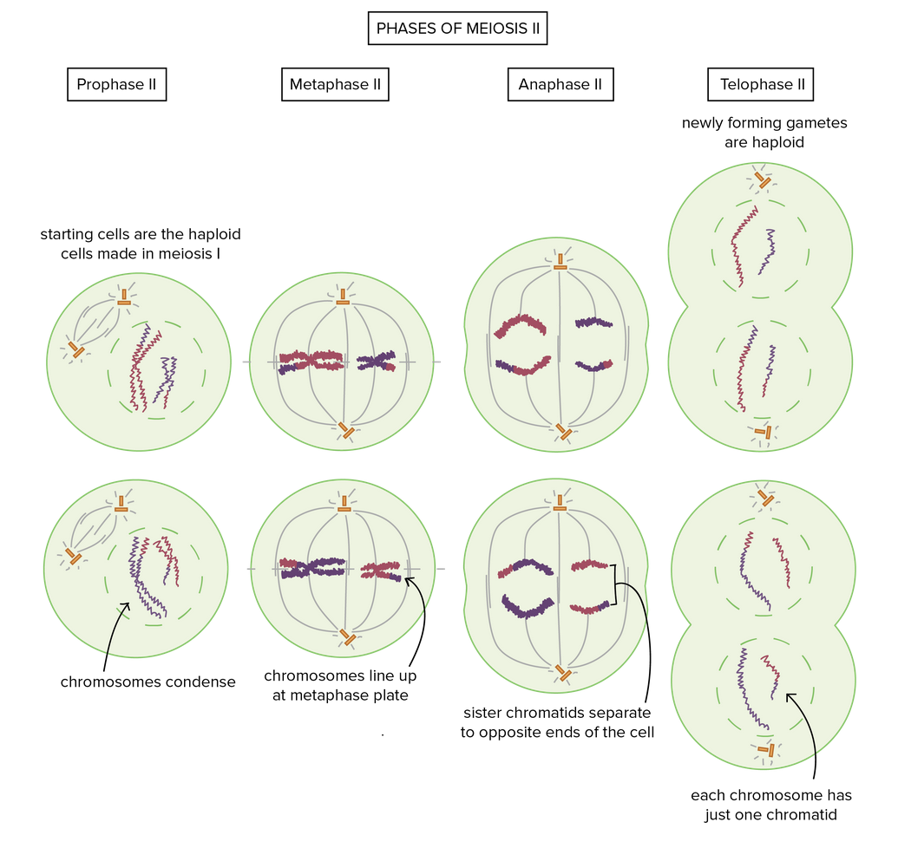

Slide 26
Meiose e variação genética
Os gametas produzidos não são idênticos
Crossing-over: cada vez que uma célula passar pela prófase I temos um evento diferente de crossing-over, produzindo gametas distintos.
Além disso, na anáfase I esse gametas já distintos são separados em haplóides despareados na célula nova.

Slide 27
Meiose e variação genética
A orientação aleatória de pares homólogos por si só permite mais de 8 milhões de espermatozoides ou óvulos diferentes do pai/mãe.
Temos 23 pares de cromossomos, certo? Só reorientando eles temos 2²³ possibilidades
2²³ = 8.388.608

Slide 28
Meiose e variação genética
Multiplicando isso às mudanças durante o crossing-over temos um incontável número de variações possíveis.

